Slide 1
Eén Zijn
Yoga.Amsterdam - op zoek naar jezelf
Introductie - 2

Slide 2
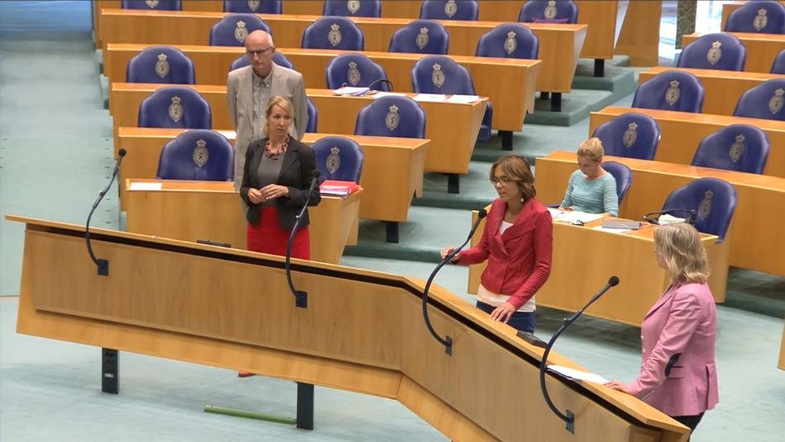
We lijken afgescheiden

Slide 3
Maar we zijn één
Materie
Bewustzijn
Notes:
Heeft dan alles bewustzijn?
JA, want er is niets wat buiten het bewustzijn kan plaatsvinden
MAAR er zijn wel niveaus waarop je bewust kan zijn, van jezelf, van je omgeving, van alles.
Wat is vergeving in deze context?
Als alles een is, en het ene is doordrengt van vrede, vreugde en liefde
Dan is ALLES daarmee doordrengt
Vergeving is zien dat alles goed is, zoals het is (alles is zondeloos)
Anekdote: het laatste oordeel. Is als jij besluit niet meer te oordelen, maar te vergeven!

Slide 4
Asana’s
Tadasana (berg)
Vrksasana (boom)
Utthita Trikonasana (gestrekte driehoek)
Virabhadrasana I (krijger)
Parsvottanasana (gestrekte flanken)
Salamba Sarvangasana (kaars)
Bhujangasana (slang)
Badha Konasana (vlinder)
Marichyasana III (zijwaarts gedraaid)
Savasana (lijk)

Slide 5
Annapana
Concentratie oefening
Aandachtig zijn (awareness) op één punt en tegelijkertijd gelijkmoedig blijven (equanimity)
Kies als concentratie object je neus en observeer het in- en uitgaan van de adem
Zonder daarbij de ademhaling te sturen
Iedere sensatie in het gebied rond je neus observeer je (een prikkeling, jeuk, koude lucht, warme lucht). Je herkent de sensatie, maar je vindt er niets van.

Slide 6
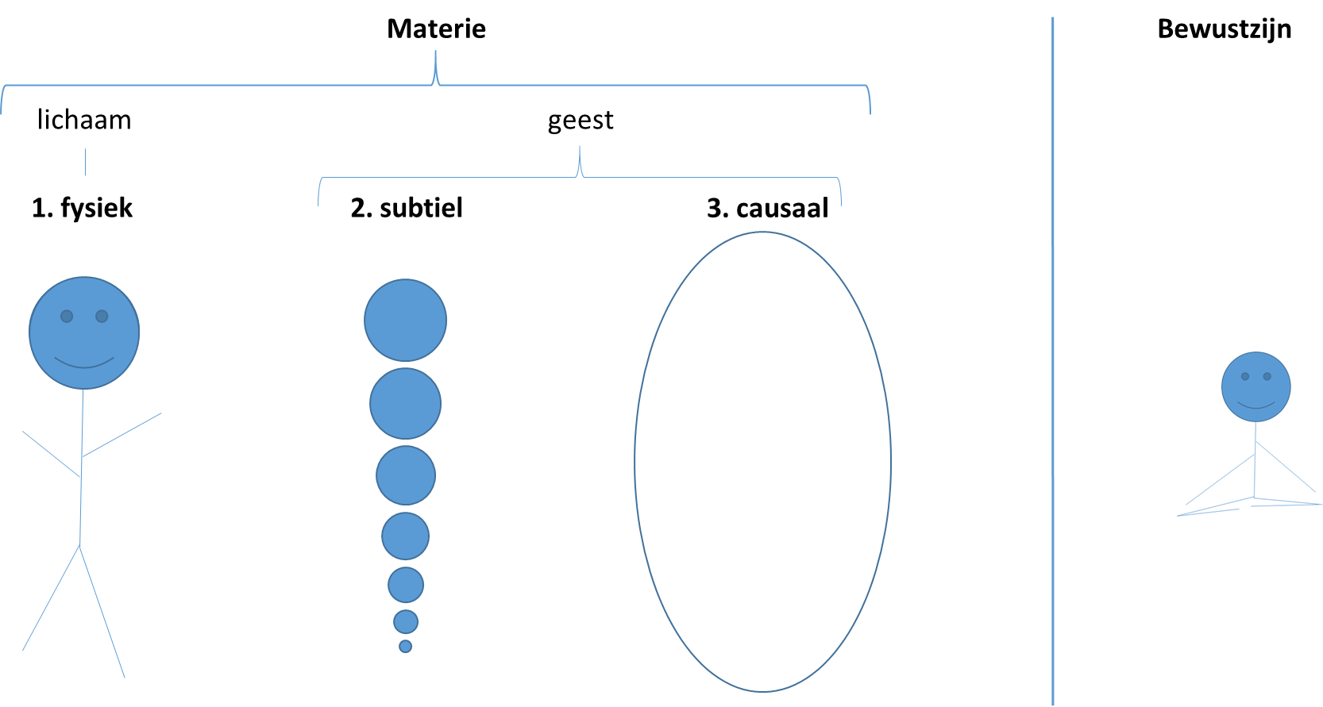
Wat is dat één zijn?
Bewustzijn
Materie
Tao
Alle dingen
Non-dualiteit
Dualiteit
Purusha
Prakriti
Leegte
Vorm
Vergeven
Oordelen
Eenheid
afgescheidenheid
Waarheid
Illusie

Slide 7
